Slide 1



Plantillas de Documentos
Qué es una plantilla
Tipos de Plantillas
Configuraciones de Plantilla
Contenido y Variables
Generación de Documento a partir de plantilla
Ejercicio Firma Documental

Slide 2

Objetivo de la Capacitación
En sesiones anteriores, hemos explorado de manera integral la funcionalidad del módulo de Firma y Gestión Documental. En esta ocasión, buscamos brindarte un conocimiento más profundo y práctico sobre sus capacidades.
Aprenderás a:
Comprender los distintos tipos de plantillas disponibles y sus usos específicos.
Configurar plantillas con opciones estándar o especializadas según las necesidades.
Gestionar de manera eficiente las plantillas dentro de la plataforma.
Aplicar lo aprendido mediante un ejercicio práctico, donde crearemos una plantilla y realizaremos su firma en vivo dentro de la plataforma.
Con este enfoque, reforzarás tus conocimientos y mejorarás tu manejo del módulo para optimizar su uso en tu organización.

Slide 3



Plantilla
¿Qué es una Plantilla?
Tipos de Plantillas
Configuraciones de Plantilla

Slide 4
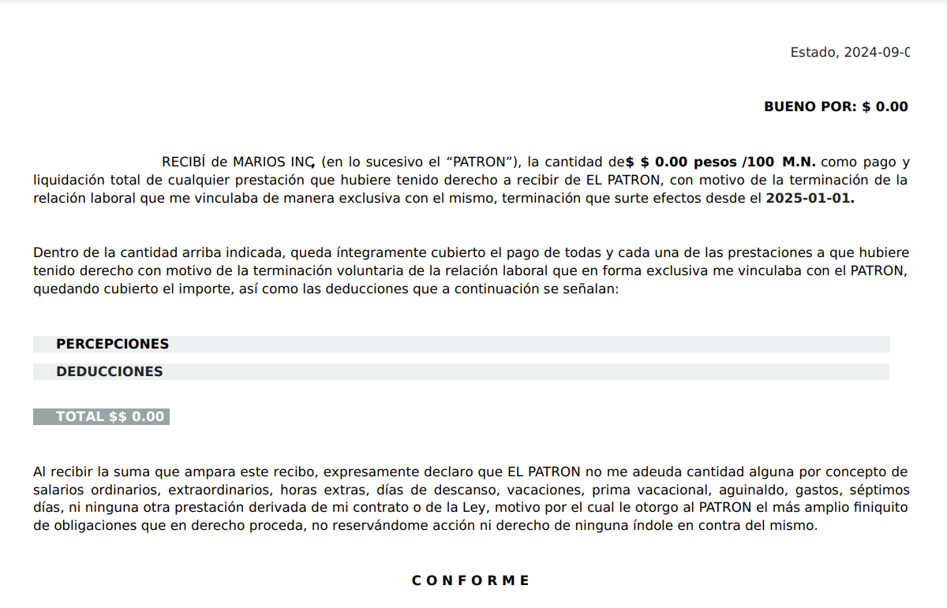
¿Qué es una plantilla de documento?
¡Ahorra tiempo y evita errores! Con las plantillas automatizadas de Buk, genera documentos personalizados de forma instantánea, sin ajustes manuales. 📄✨
🔹 Automatización total: Cada colaborador recibe su información sin esfuerzo. 🔹 Flexibilidad: Modifica plantillas sin afectar documentos ya generados.
Optimiza tu gestión documental y lleva la eficiencia al siguiente nivel. 🚀

Slide 5
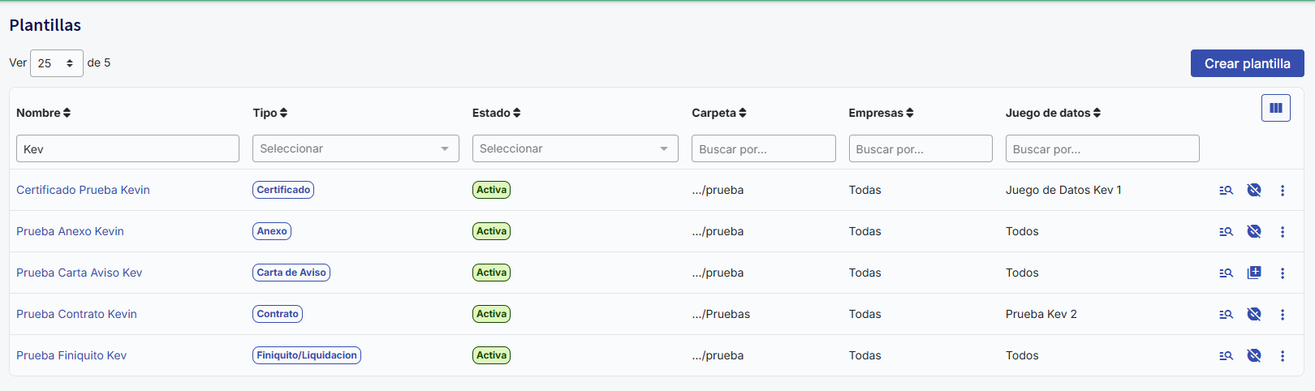
¿Cuántos tipos de plantillas tiene Buk?
Buk ofrece 5 tipos de plantillas, diseñadas para distintas funciones y necesidades. Cada una cuenta con variables y configuraciones específicas para adaptarse a diferentes escenarios.
🔹 Versatilidad 🔹 Automatización 🔹 Eficiencia
Elige la que mejor se adapte a tu flujo de trabajo y optimiza tu gestión documental. 🚀

Slide 6
Tipos de plantilla
Buk ofrece 5 tipos de plantillas, diseñadas para optimizar la gestión documental y automatizar procesos clave.
1️⃣ Certificado 🏅 📌 Descripción: Documento oficial que valida información específica del colaborador. ✅ Caso de uso: Generación de certificados laborales o constancias de antigüedad.
2️⃣ Aviso 📢 📌 Descripción: Comunicación formal de la empresa hacia el colaborador. ✅ Caso de uso: Notificación de aumento de salario o cambios en políticas internas.
3️⃣ Contrato 📜 📌 Descripción: Documento legal que establece la relación laboral entre empresa y colaborador. ✅ Caso de uso: Firma de un nuevo contrato de trabajo al ingresar a la empresa.
4️⃣ Anexo 📄 📌 Descripción: Documento complementario que modifica o agrega información a un contrato existente. ✅ Caso de uso: Actualización de cláusulas sobre modalidad de trabajo o beneficios.
5️⃣ Finiquito 🔚 📌 Descripción: Documento que formaliza el término de la relación laboral, detallando pagos y obligaciones. ✅ Caso de uso: Liquidación y entrega de finiquito al finalizar el contrato de un colaborador.
Con estas plantillas, Buk facilita la automatización documental y garantiza procesos más ágiles y eficientes. 🚀

Slide 7
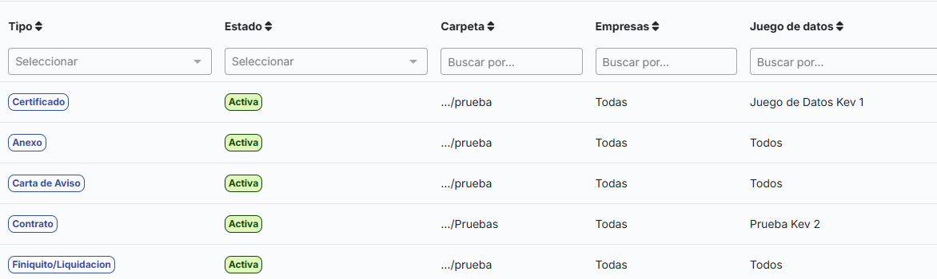
Configuraciones de Plantilla
Buk permite personalizar cada una de tus plantillas según tus necesidades, desde definir qué empresa utilizará una plantilla hasta especificar los involucrados en la gestión de un documento. También puedes establecer quiénes podrán ver la plantilla sin tener permisos para administrarla (juego de datos).

Slide 8
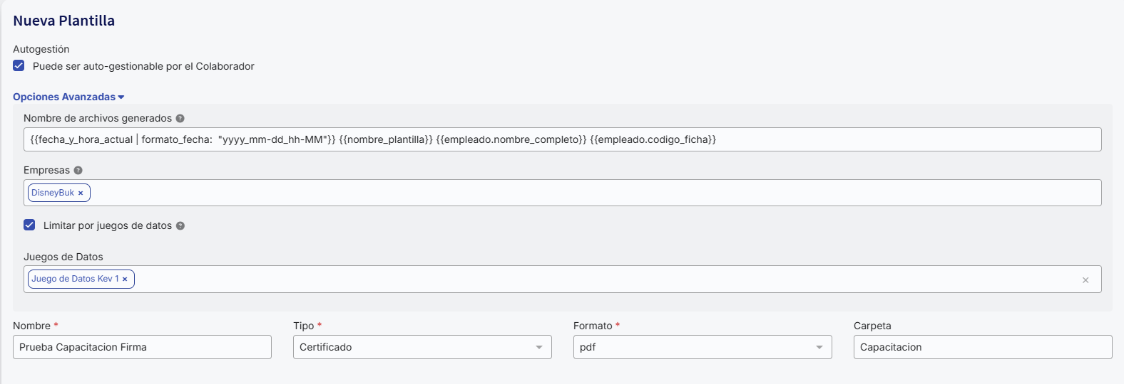
Configuraciones de Plantilla
Los primeros pasos en la gestión de una plantilla son definir si será utilizada exclusivamente por una empresa, si estará limitada a un juego de datos, y luego asignarle un nombre, tipo de plantilla, formato y, si se desea, determinar si debe alojarse en una carpeta específica, ya sea nueva o previamente creada.

Slide 9
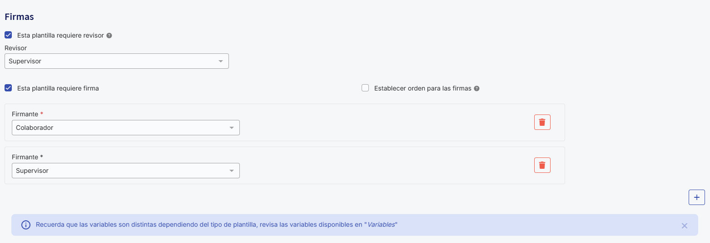
El siguiente paso es configurar las personas involucradas en tu plantilla. Es importante definir claramente quiénes serán estas personas:
Revisor: Es la persona encargada de verificar que el documento se haya generado correctamente. Mientras no apruebe el documento, este no será visible en la ficha del colaborador, independientemente de su estado de visibilidad.
Firmantes: Son las personas que plasmarán su firma digital en el documento. Pueden ser de cuatro tipos: Colaborador, Representante, Supervisor u Otro.
Nota los firmantes pueden establecerse en un orden, pero esto implicaría que el firmante 2 no puede firmar sino hasta que el 1 haya realizado su tarea.

Slide 10
Variables y Generación de Documentos
Qué es una variable y como funciona?
Cómo generar un documento a partir de una plantilla?
Ejercicio firma por SMS y Correo.

Slide 11
¿Qué es una variable?
Las variables en Buk permiten personalizar documentos automáticamente al extraer datos del sistema, evitando la edición manual.
¿Cómo se usan? 🛠️
Se insertan en las plantillas y, al generar el documento, Buk las reemplaza con la información correspondiente.
Ejemplos Prácticos ✅
🔹 {{nombre_colaborador}} → Se llenará con el nombre del colaborador. 🔹 {{fecha_ingreso}} → Mostrará la fecha en la que el colaborador ingresó a la empresa. 🔹 {{sueldo_bruto}} → Insertará el salario del colaborador automáticamente.
💡 Ejemplo en un Contrato: "El colaborador {{nombre_colaborador}} ingresó a la empresa el {{fecha_ingreso}} con un sueldo de {{sueldo_bruto}}."
📌 Beneficios: ✅ Ahorra tiempo ⏳ ✅ Evita errores humanos ❌ ✅ Automatiza la gestión documental 🚀
Con el uso de variables, Buk convierte la creación de documentos en un proceso rápido, preciso y eficiente. 🎯

Slide 12
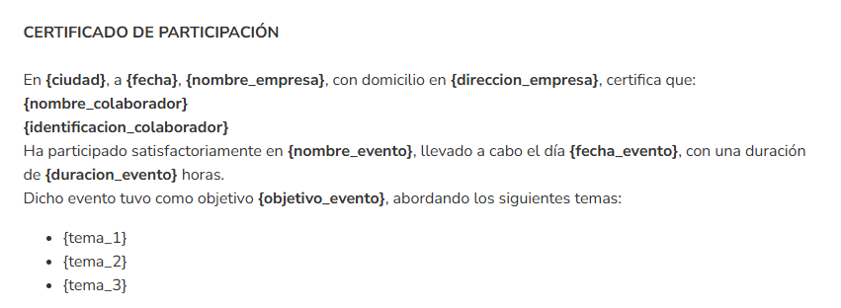
Beneficios de crear documentos automatizados.
Creación Masiva de Documentos.
Evitar errores de escritura en los datos automatizados.
Flujos de Revisión y Firma definidos.
Personalización de Documentos.
Autogestión por parte de Colaborador.

Slide 13
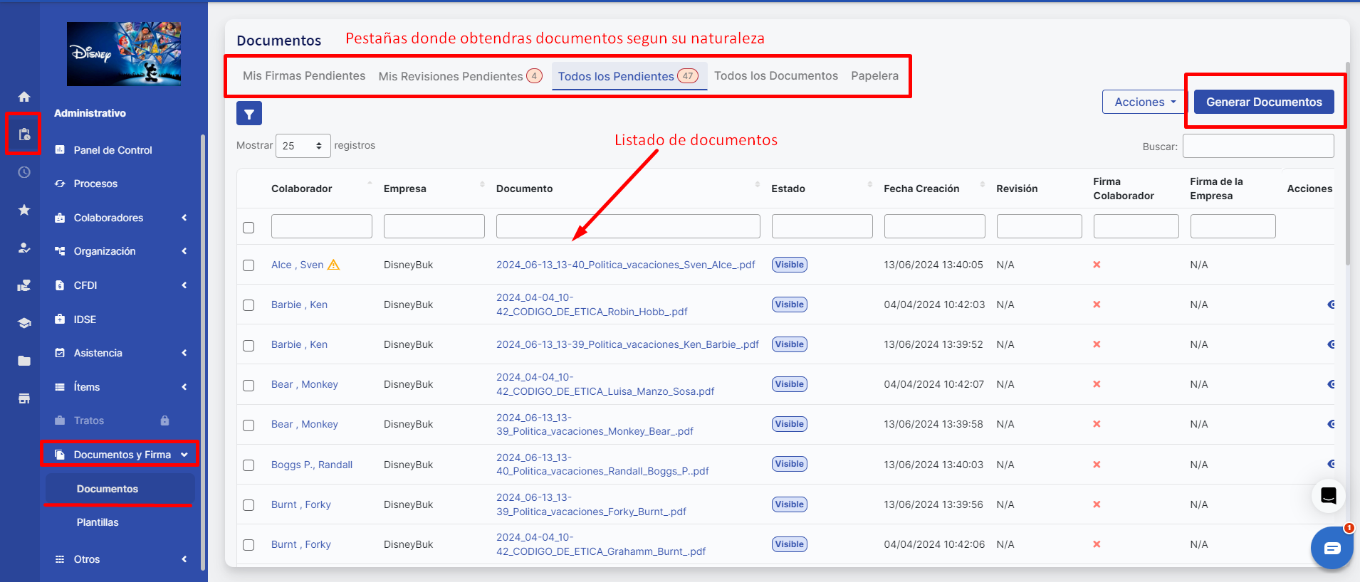
¿Cómo creo masivamente mis documentos?
Ruta: Administrativo >> Documentos y Firma >> Documentos >> Generar Documentos

Slide 14
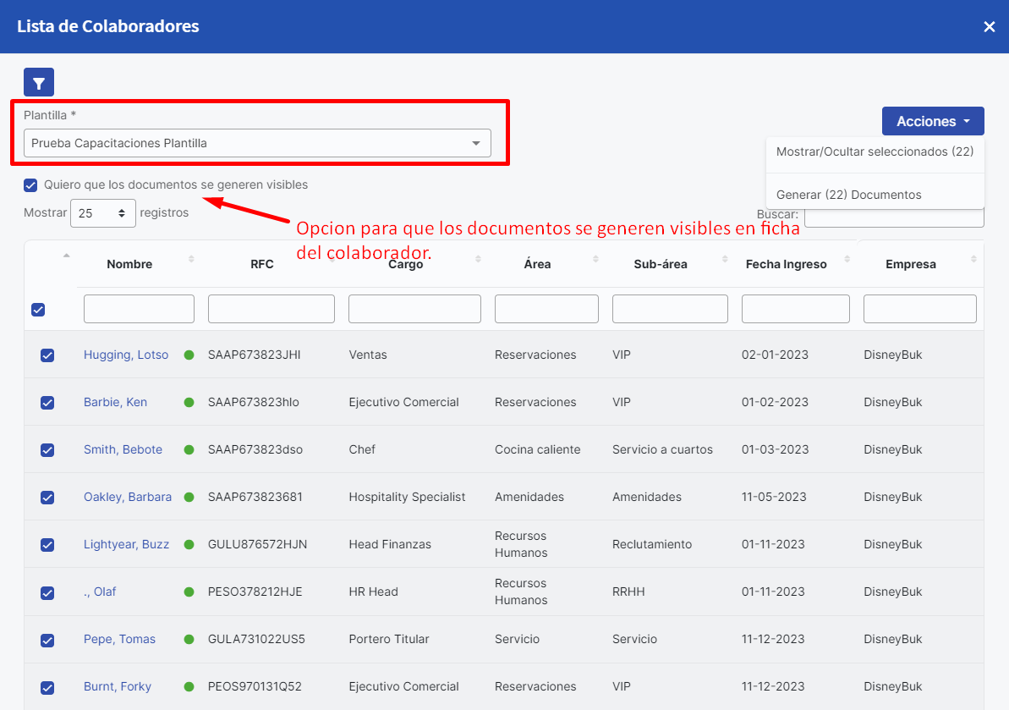
Al elegir generar documentos podrás seleccionar la plantilla deseada, si estos documentos serán visibles para tu colaborador, seleccionar todos tus colaboradores o solo alguno y posteriormente generar documentos nuevamente.

Slide 15
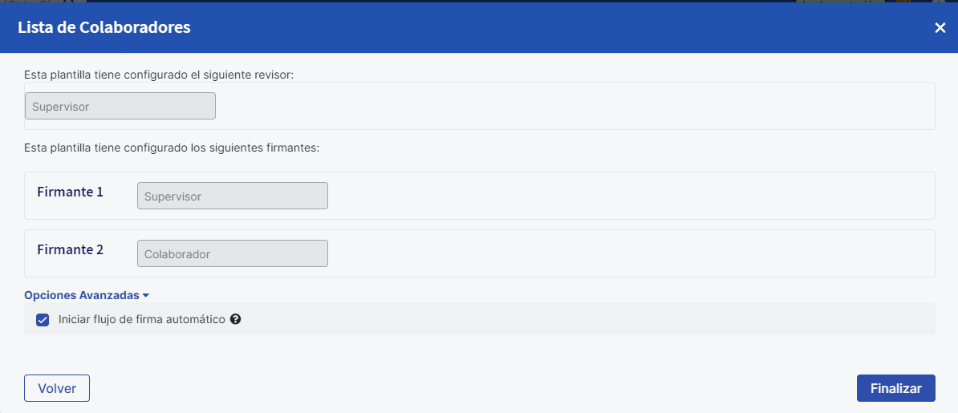
Como último paso podrás revisar la configuración de tu plantilla en cuanto a revisores y flujo de firmas, así como decidir si se iniciara en automático el flujo de firmas o no.

Slide 16
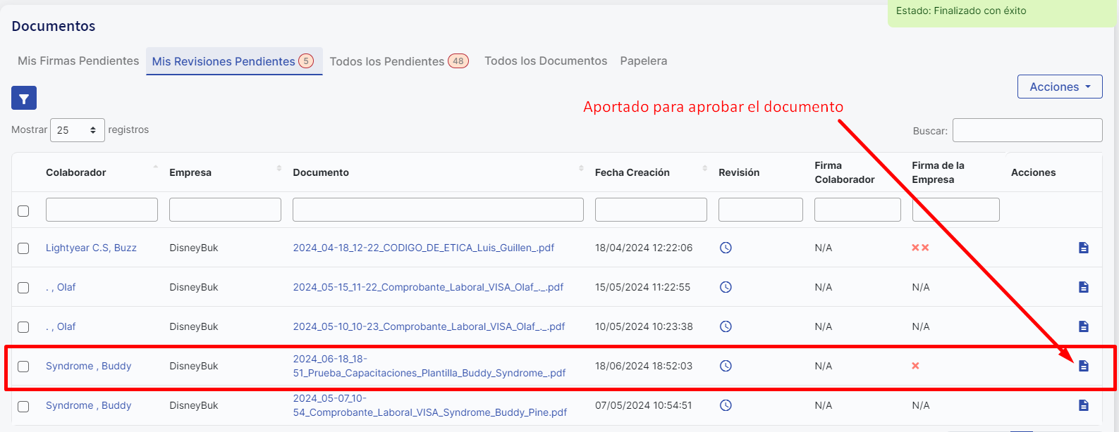
Recuerda que es importante que el revisor apruebe este documento para su generación dentro de la ficha de nuestro colaborador y su posterior firma.

Slide 17
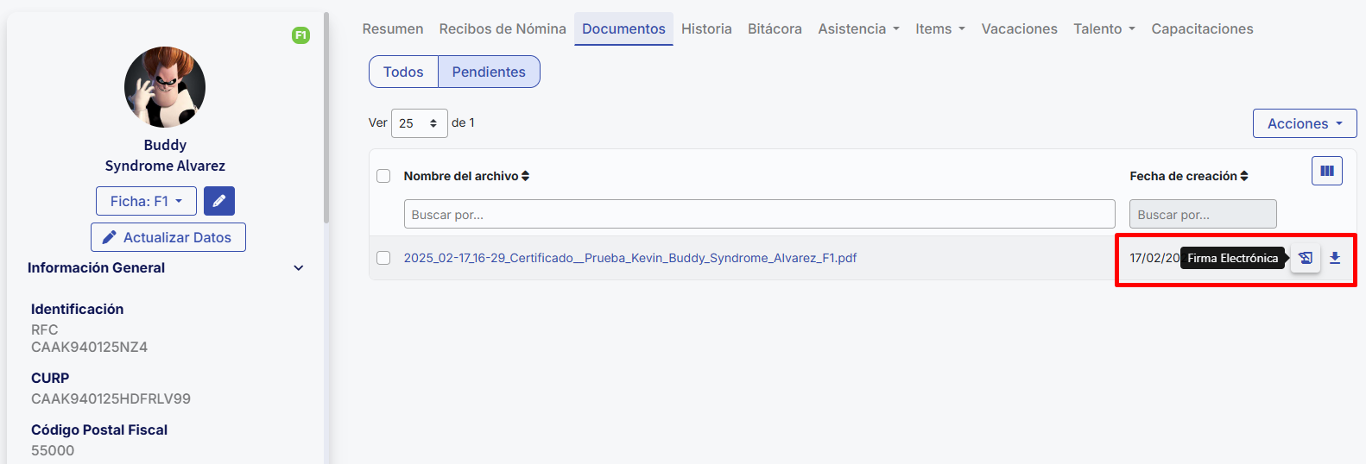
Firma Electrónica
Ahora que el documento ha sido aprobado por el revisor, el colaborador podrá proceder con su firma. Solo debe seleccionar la opción de firma electrónica y elegir el tipo de código que desea recibir.

Slide 18
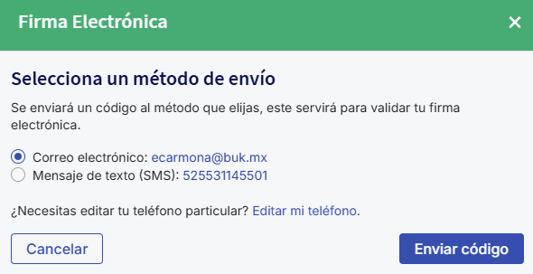
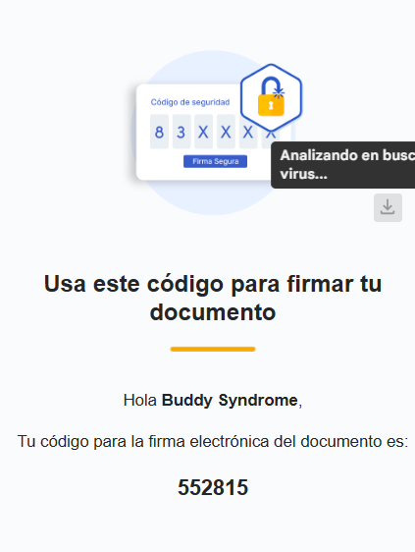
Firma Electrónica
Una vez seleccionado el método de envío del código, recibiremos un mensaje de texto en nuestro celular o, en su defecto, un correo electrónico. Solo debemos ingresar el código recibido para completar el proceso de firma electrónica.

Slide 19
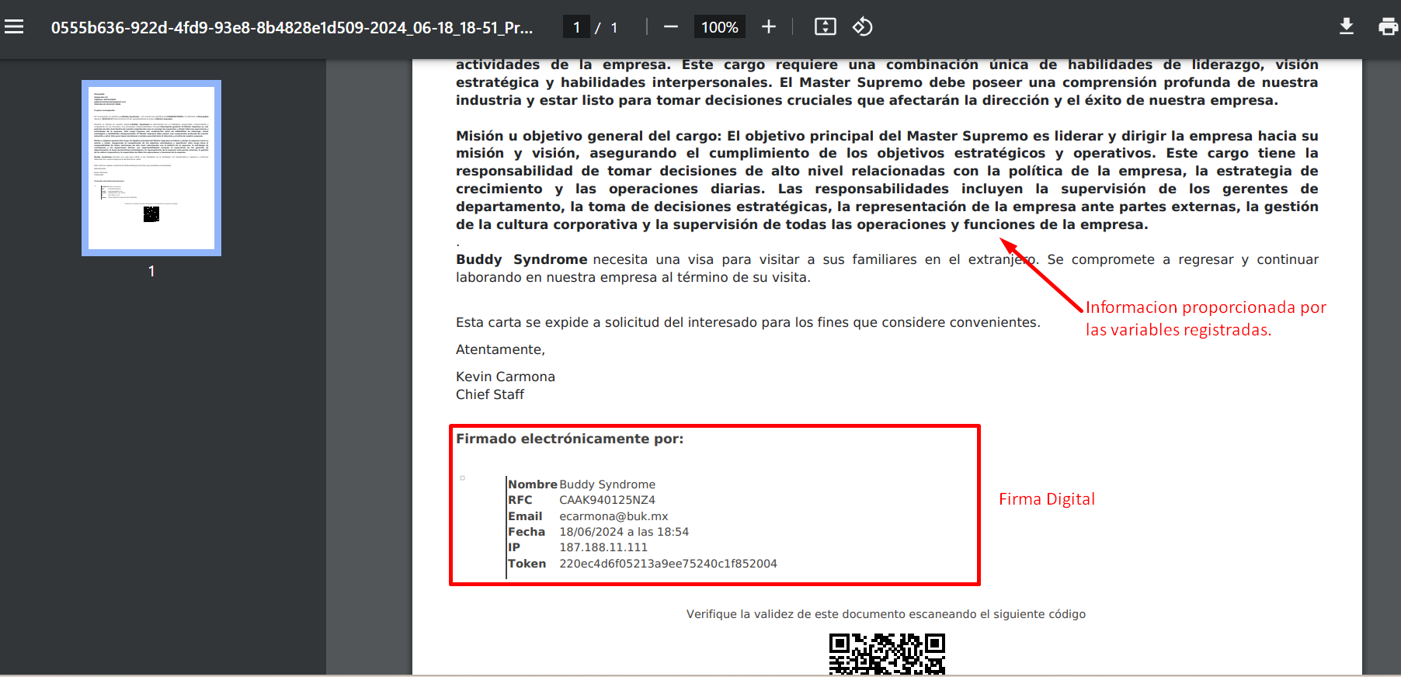
Ejemplo de plantilla creada con variables las cuales el sistema ya ingresa directamente y firma digital por parte del colaborador.

Slide 20
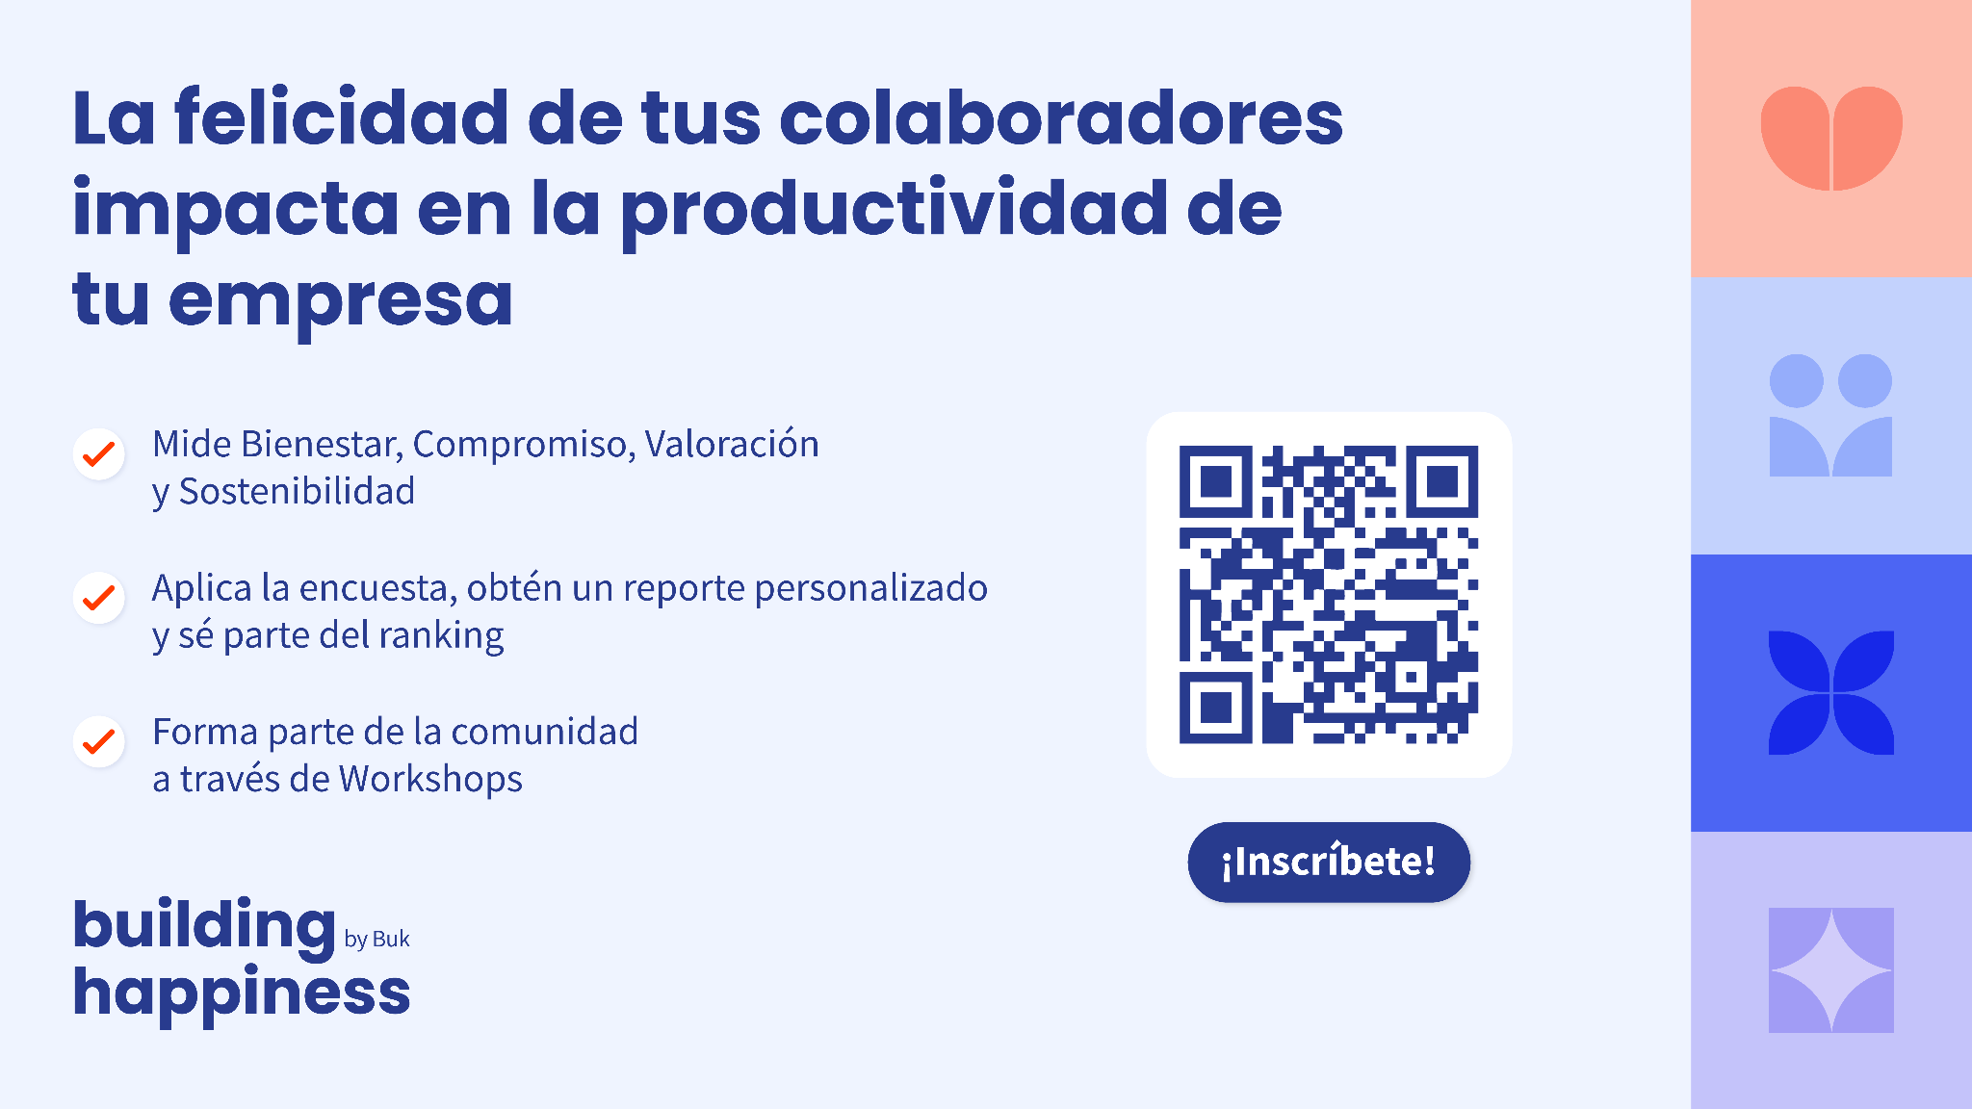

Slide 21

Espacio para dudas
Ven y cuéntanos tus dudas. Este es un espacio abierto para la comunicación y posibles ejercicios que quieras realizar.

Slide 22

¡Vamos a la plataforma!

Slide 23


